Slide 1
Alma: la nuova interfaccia e la ricerca
a cura di
Libera Marinelli
Università degli studi di Genova- 23 gennaio 2018

Slide 2
Indice delle slide
Presentazione dell’interfaccia
La barra dei menu
La barra di ricerca
I widgets
Personalizzazione dell’interfaccia
Menu e submenu
diversificati a seconda del profilo dell’operatore
Attività (Task) che richiedono attenzione
differenti per ciascun operatore
Diversi tipi di ricerca
Semplice/avanzata
Liste (indici) ricercabili
Salvataggio di una ricerca ed esportazione in Excel

Slide 3
Presentazione dell’interfaccia
Collegamento: https://unige.alma.exlibrisgroup.com/mng/login?fromLogout=true
Oggi ci colleghiamo con le credenziali che abbiamo attribuito
A regime ci collegheremo: con le credenziali UnigePass (dipendenti)
tramite il social login (dipendenti di cooperativa, dipendenti di altre istituzioni)

Slide 4
L’interfaccia di Alma: pagina iniziale
Barra dei menu
Benvenuto
Barra di ricerca
Ultime attività effettuate
Widgets

Slide 5
Collegamento rapido alla pagina iniziale
Menu e submenu
Scelta dell’unità ACQ o del banco circolazione, personalizzazione
Logout, cambio pw, lingua
Attività riservate
Strumenti configurazione
Help online

Slide 6
Barra dei menu (a destra): Scelta punto di attività
Il primo pulsante serve per scegliere il banco Circolazione o il Dipartimento Acquisizioni a cui collegarsi
Per le operazioni di Acquisizione è indispensabile essere collegati a una determinata unità d’ordine (Acquisition department)
Per i servizi è necessario essere collegati a uno specifico banco circolazione (Circulation desk) Se non ci si collega a un punto specifico individuato per la procedura non si ha una visualizzazione corretta ed esaustiva delle operazioni possibili
Per le attività di catalogazione, invece (Risorse) non è necessario essere collegati a 1 punto specifico: si può in questo caso lasciare selezionato None)
Notes:
Per esempio dal menu Servizi se non mi collego a nessun banco circolazione vedo solo poche attività possibili (non vedo l’intero submenu Richieste di risorse)

Slide 7
Scelta dell’unità d’ordine o del banco circolazione
Al momento del collegamento viene richiesto di scegliere il banco di circolazione o il Dipartimento Acquisizioni a cui ci si trova

Slide 8
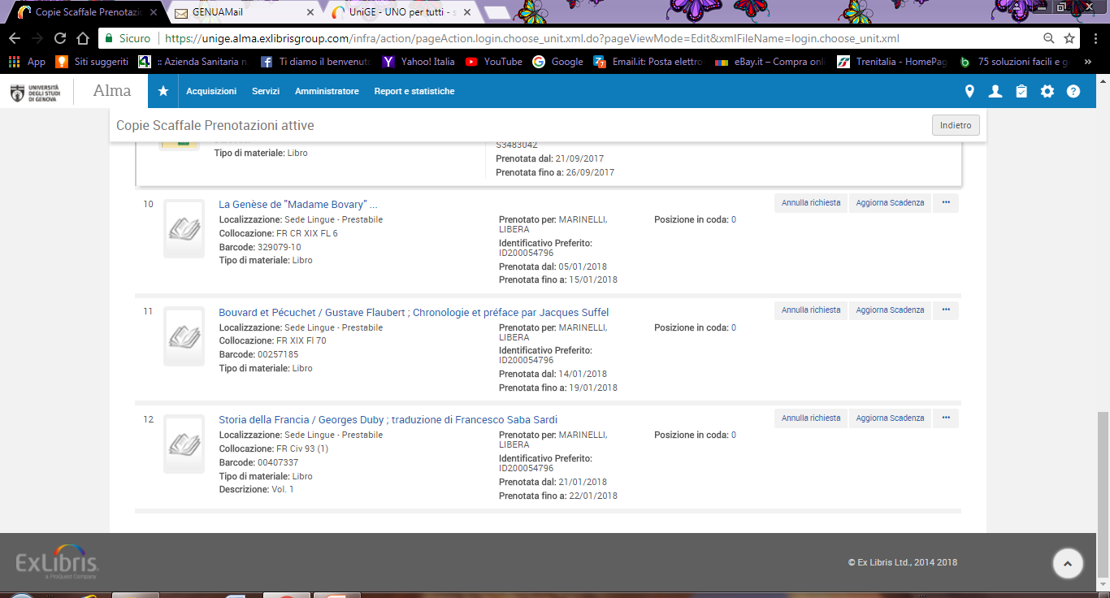
Prenotazioni attive visibili dal Circ desk di Lingue

Slide 9
Prenotazioni attive visibili dal Circ desk BTM

Slide 10
Un operatore collegato al Dipartimento Acquisizioni della Biblioteca umanistica può vedere tra le attività in attesa le linee d’ordine che necessitano di essere organizzate in un pacchetto (buono d’ordine) e inviate per la Scuola umanistica
Un operatore collegato al Dipartimento Acquisizioni della Biblioteca di Scienze sociali non le può vedere

Slide 11
Operatore ACQ umanistica

Slide 12
Un operatore del Dip. ACQ dell’Umanistica visualizza e può attivare l’arrivo solo degli ordini dell’Umanistica

Slide 13
Barra menu: Autenticazione
Il secondo pulsante a destra serve per cambiare la password o modificare la lingua

Slide 14
Barra menu: Task
Il terzo per visualizzare le attività in sospeso che richiedono attenzione

Slide 15
Barra menu: Configurazione Help
Gli altri 2 pulsanti della barra dei menu aprono, rispettivamente:
Gli strumenti di configurazione (non tutti accessibili alle password operatori)
L’help online dinamico (posizionato sull’attività che si sta svolgendo

Slide 16
Barra dei menu (sinistra):
Il primo pulsante Università degli studi di Genova a sinistra riporta alla pagina iniziale
Ogni menu ha diversi submenu che aprono una maschera adeguata alla procedura selezionata
A seconda del profilo dell’operatore l’elenco dei submenu (cioè delle procedure ammesse) può variare
Inoltre, come già detto, per le operazioni di Acquisizione è indispensabile essere collegati a una determinata unità d’ordine (Acquisition department)
Per i servizi è necessario essere collegati a uno specifico banco circolazione (Circulation desk) Se non ci si collega a un punto specifico individuato per la procedura non si ha una visualizzazione corretta ed esaustiva delle operazioni possibili
Notes:
Per esempio dal menu Servizi se non mi collego a nessun banco circolazione vedo solo poche attività possibili (non vedo l’intero submenu Richieste di risorse)

Slide 17
I singoli menu
In generale le funzioni dei vari menu permettono di:
visualizzare una lista di titoli (o copie, o ordini ecc.) che si trovano in un determinato stato e che possono essere pronti per altre azioni
Compiere determinate azioni sui titoli presenti nella lista
Il menu ACQ:
visualizzare e modificare i solleciti già esistenti per i diversi ordini
visualizzare gli ordini/subs in attesa di rinnovo
creare e spedire un pacchetto d’ordini
registrare gli arrivi
creare una fattura

Slide 18
I singoli menu
Il menu Risorse:
Aprire un editor di metadati e creare, modificare o eliminare record bibliografici, di authority, di holdings
Ricercare e importare record da risorse esterne
Aggiungere una collezione elettronica, un singolo portfolio, una copia fisica
Il menu Servizi:
visualizzare il record utente
gestire le attività di circolazione (prestito, restituzione)
monitorare e gestire le attività di prenotazione e booking
Notes:
un operatore collegato al banco circolazione di Lingue vede le prenotazioni attive (cioè le copie pronte in attesa di ritiro allo scaffale prenotazioni) per Lingue, non vede quelle di Lettere, del BTM, ecc.
Es. l’operatore IDTESTUMA vede le prenotazioni attive del Circ desk di Lingue prenotazione del barcode 00407337 (Storia della Francia / Georges Duby ; traduzione di Francesco Saba Sardi), attualmente in prestito

Slide 19
I singoli menu
Il menu Amministratore:
Gestire gli utenti
Monitorare , visualizzare ed eseguire i processi programmati
Aggiungere set a cui applicare i processi
Il menu Report e statistiche:
Visualizzare ed esportare le statistiche già disponibili (es. Fulfillment dashboard)
Costruire ulteriori statistiche (solo utenti abilitati)

Slide 20
Non collegato a un CIRC DESK
Collegato a un CIRC DESK

Slide 21
I widget
Per aggiungere un widget
Notes:
I widget sono pannelli contenenti informazioni o collegamenti rilevanti per noi. Ciascun operatore può scegliere quali pannelli visualizzare e quali nascondere Per aggiungere o eliminaree un widget cliccare sull’icona + e selezionare i widget da visualizzare
Per esempio, se aggiungo il widget Stato processi programmati, posso monitorare i processi degli ultimi 5 giorni
Se aggiungo il widget Prestiti per Location, vedo in qualsiai momento il numero dei prestiti e il rapporto prestiti/copie possedute per ciascuna location
(c’è qualcosa che non va in questa statistica!!!)
Una volta aggiunti i widget disponibili alla propria pagina d’ingresso, questi possono essere spostati semplicemente trascinandoli

Slide 22
La ricerca in Alma
In tutte le pagine di Alma c’è una barra di ricerca che permette di ricercare indici differenti in base a parametri diversificati per ciascun indice
Inoltre è possibile utilizzare la funzionalità di ricerca avanzata

Slide 23
Ricerca semplice: Indici selezionabili

Slide 24
Parametri diversi a seconda dell’Indice scelto
Notes:
A seconda dell’indice scelto sono selezionabili parametri diversi: per esempio, in una ricerca per “Tutti i titoli” non sono presenti i parametri barcode, linea PO, numero di inventario, nota acquisizione ecc., presenti invece nella Ricerca per “Titoli fisici”
La ricerca sull’Indice Fatture prevede i possibili parametri Numero fattura, Codice o nome fornitore, Linea PO ecc.

Slide 25
Ricerca per parole chiave
In linea di massima la ricerca per parole chiave è di per sè molto efficace, anche se non esaustiva
Per informazioni più dettagliate sugli indici di ricerca e sui parametri applicabili si veda l’help alla pagina di ricerca:
https://knowledge.exlibrisgroup.com/Alma/Product_Documentation/Alma_Online_Help_(English)/Resource_Management/020Using_the_Repository_Search/050Search_Indexes
Qui sono anche descritte in dettaglio (con qualche imprecisione) le mappature tra i campi e sottocampi Unimarc e i parametri di ricerca in Alma (p. es. 001->>MMS ID; 70X a-d,f,p->Creator ma anche Name, ecc.)
Notes:
“The searchable fields depend on the search type. For example, when you search All Titles, the searchable fields are based on metadata that is common to all record formats, but does not include fields that are specific to physical, electronic, or digital inventory. You can search on these specific fields when searching the relevant format”.
“Every physical item, electronic portfolio/collection, and digital file is indexed with the bibliographic metadata to which it is linked, in addition to its inventory (institution/network) specific data”
Keyword search: All titles: Creator/ISBN/ISSN/Publisher/Title/Series/Uniform title/Date publication/Subjects Physical items: Holding/note/Barcode/Item description/Fulfillment note/Internal note/Public note Electronic portfolios: Package name/Category/Interface ID Electronic collections: Package name
All titles
Creator
Government Document Number
ISBN
ISMN
ISSN
Subjects (LC)
Medical Subjects (MeSH)
Name
National Bibliography Number
Electronic Location
Citation – MARC 510 a,c
Publisher
Publisher Number
Series
Subjects
Title
Uniform Title
Serial Title
Date of Publication
Edition
Public Note
Other System Number
Physical Items
Holding Note
Barcode
Item Description
Fulfillment Note
Internal Note 1
Internal Note 2
Internal Note 3
Public Note
Storage Location ID
Electronic Portfolios
Package Name
Creator Name
Category
Interface ID
Collections
IEC Label
IEC External System
IEC External System ID
Electronic Collection
Package Name
Digital Files
File Label
File Note
Risk Library Identifiers
File Original Name
AR Description
Representation Label
Authorities

Slide 26
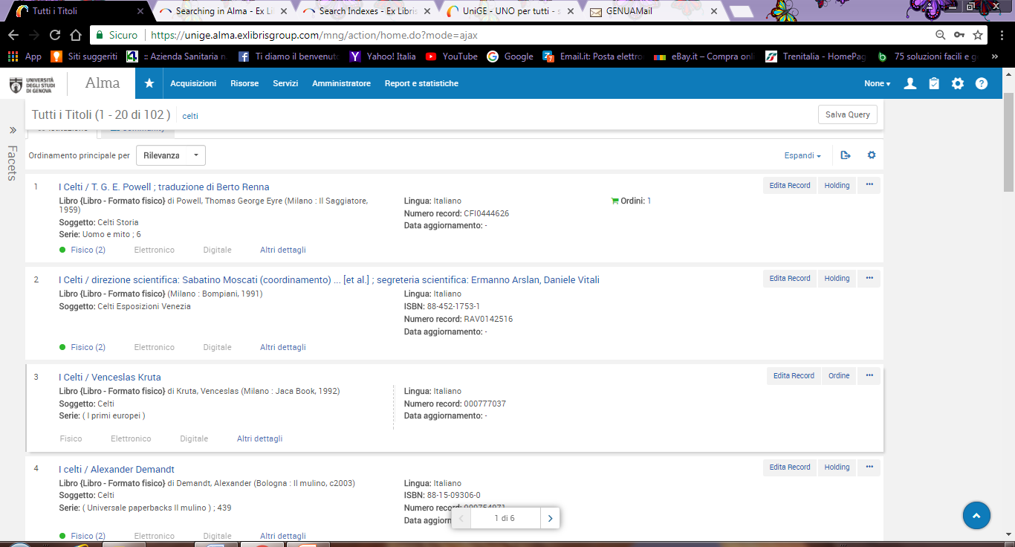
Esempi di ricerca e operazioni sui risultati
Tutti i titoli Parole chiave Celti
Notes:
Tutti i titoli Parole chiave Celti Si ottengono 102 risultati che contengono la parola “Celti” nel titolo, o nel soggetto, o altrove NB: quando il risultato è un titolo fisico, ma il pulsante “Fisico” non è evidenziato, si tratta di un record privo di copie o appartenente alle biblioteche civiche. Questi record verranno eliminati al momento del passaggio definitivo dei dati
L’ordinamento presentato è per rilevanza, ma è possibile ordinare per autore

Slide 27
Risultati della ricerca: Istituzione e community
Vengono presentati i risultati della ricerca all’interno della nostra istituzione (=catalogo risorse fisiche+elettroiniche)
E’ possibile ripetere la ricerca all’interno della community e visualizzare i risultati, eventualmente importando successivamente il record in locale
I risultati vengono presentati in ordine di rilevanza; sono possibili altri tipi di ordinamento

Slide 28
Filtri applicabili ai risultati (faccette)
A sinistra è presente una colonna che permette di filtrare i risultati per vari criteri (tipo di materiale, tipo di risorsa, lingua, anno di pubblicazione)
Per aprire la colonna dei filtri/faccette cliccare su >>
Per rimuovere i filtri sui risultati cliccare su X oppure “Rimuovi tutto”

Slide 29
Visualizzazione dei record, di holding e copie, di ordini collegati
Notes:
Torniamo ai risultati della ricerca (non filtrata)
Vengono visualizzati alcuni dati del record (non tutti): Titolo e responsabilità Tipo materiale Dati di pubblicazione Soggetto Collana Per visualizzare tutti i dati bibliografici cliccare sul titolo e visualizzare il record in formato Unimarc Per visualizzare eventuali titoli collegati cliccare su Altri dettagli
Il primo titolo estratto ha collegati: 1 ordine 2 holding (cioè è presente in 2 diverse location,
oppure potrebbe trattarsi di un’unica location ma con collocazioni diverse)
Per visualizzare l’ordine clicchiamo sul numero a fianco del carrello
Per visualizzare le 2 holding clicchiamo su “Fisico”e vediamo la lista delle holding, 1 disponibile e 1 no
Le holding visualizzate mostrano: Biblioteca/Location/Collocazione (che è un dato di holding)/ Disponibilità Il pallino verde Disponibile è presente quando almeno 1 copia di quella holding è pronta a scaffale, non è in prestito, non ha prenotazioni o booking che partano da oggi
Per vedere in dettagli ed editare le holding clicchiamo su tutte le holding.
Cliccando sul numero di holding o scegliendo Edita dai puntini passiamo all’editing della holding selezionata
NB: qui e altrove le visualizzazioni tabellari sono personalizzabili cliccando sul pulsante Rotella
Per vedere i dettagli di copia clicchiamo su “Tutte le copie”

Slide 30
Visualizzazione copie
Notes:
La visualizzazione delle colonne, qui, come in altre tabelle, è personalizzabile cliccando sul pulsante con la rotella
Cliccando sul barcode oppure sui puntini a destra si passa alla modalità Editing della copia, di cui parleremo durante i corsi sui singoli moduli

Slide 31
Troncamento della ricerca
Per ricercare parti di parola si utilizza in Alma il carattere *
Se ripetiamo la ricerca per Tutti i titoli->Parole chiave celti* otteniamo un numero molto maggiore di risultati
Anche le faccette mostrano più contenuti: p. es. Libro elettronico/Rivista formato elettronico

Slide 32
Risultati della ricerca: una rivista elettronica
Notes:
Una ricerca per tutti i titoli->parole chiave celti*, filtrata per Tipo risorsa Rivista elettronica, recupera, tra l’altro, questi risultati. E’ evidenziato che si tratta di un inventory elettronico (e non fisico)
Se clicchiamo su Elettronico si apre la lista dei portfolio disponibili per quel titolo, in questo caso DOAJ e Free E-journals I portfolio sono attivi e di tipo Full text
Cliccando su Portfolio list passiamo alla lista dei portfolio e alle azioni disponibili per ciascuno (attivazione, test accesso ecc.) di cui parleranno i colleghi nei moduli Gestione risorse e Acquisizioni

Slide 33
Risultati della ricerca: 1 rivista cartacea e 1 rivista elettronica
Notes:
La nostra ricerca All titles ->Keyword Molecular biology and evolution estrae, tra gli altri risultati, 2 titoli per la stessa rivista, 1 fisico, l’altro elettronico
L’elettronico è disponibile tramite PubMed/Highwire Press Free/Oxford U.P Journals Il cartaceo è disponibile a SCIA Sede BTM Location SCIA2 solo consultazione collocazione mine sc. 34 p. E dal 1994 al 1999
Se clicchiamo su Fisico visualizziamo le holding Se clicchiamo su Copie passiamo alla visualizzazione delle copie, da cui è possibile aprire in editing la copia presente
Vediamo che i dati visualizzati di primo acchito sono divesri nei due casi: per l’elettronico vengono visualizzati il tipo di materiale, l’editore, la copertura, i soggetti, l’ISSN, la lingua, il numero di record
Per il cartaceo si visualizzano invece solo i dati di pubblicazione, l’ISSN, la lingua e il numero di record (in Alma 035). Se si clicca su Altri dettagli Si visualizzano i record in relazione, cioè i titoli collegati (precedenti, successivi). Per vedere il record completo in Alma bisogna per forza visualizzarlo in formato Unimarc
Cliccando sul titolo

Slide 34
Risultati della ricerca: 1 collezione elettronica
Notes:
Una ricerca per pacchetto elettronico parole chiave Sciencedirect mostra, tra gli altri risultati, il pacchetto Elsevier ScienceDirect Journals Complete, che ha collegato un ordine.
Se si clicca su Other details si vede che c’è una licenza collegata
Se si clicca su Portfolio list si possono vedere e attivare/disattivare, editare ecc. i singoli portfolio collegati
Se clicchiamo sul primo Chinese herbal medicine, e clicchiamo sui puntini a destra Test access
Possiamo verificare l’accesso all’online

Slide 35
La ricerca avanzata
La ricerca avanzata permette di combinare criteri diversi
Inoltre permette di ricercare indici non disponibili nella ricerca semplice (Indice holding, Parametri Localizzazione fisica permanente e tipo di collocazione permanente)

Slide 36
Esempi di ricerca avanzata

